Slide 1


LIVE AND LEARN
設置高可用，高性能，高靈活的讀寫分離服務

Slide 2
RDS 異地同步備份部署
AWS RDS 支援多個 AZ 佈署的 DB Replication 服務，使用 Master — Standby(Slave)架構，AWS會自動將 Standby 存放在與 Master 不同的Availability Zone(AZ)，並支援故障轉移，當 Master 故障後會自動切換到 Standby，並將 Standby 視為新的 Master，然後會啟動另一個新的 Standby。

Slide 3
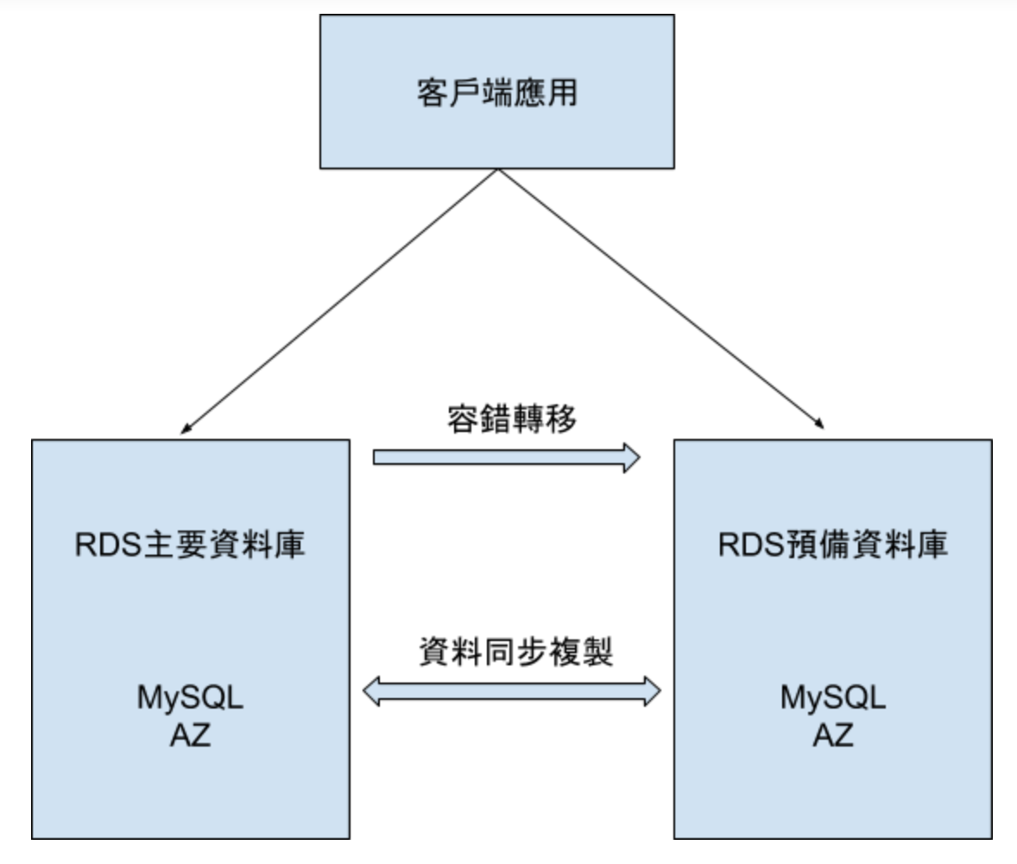
RDS 異地同步備份部署

Slide 4
RDS 異地同步備份部署有哪些優點？
可增強資料庫持久性和可用性。異地同步備份部署提供的可用性增強和容錯能力，使其非常適合生產環境。
執行個體故障或某個可用區可用性損失等罕見情況時可確保資料安全。例如，如果主副本中的儲存磁碟區故障，Amazon RDS 會自動啟動容錯移轉到備用副本，您的所有資料庫更新在這裡會完整無缺。
異地同步備份不能用於服務讀取請求。異地同步備份部署的設計是提供增強的資料庫可用性和持久性，而非著重於讀取擴展方面的效益。因此，此功能在主副本和備用副本之間採用同步複寫。但不能使用備用副本執行讀取或寫入操作。

Slide 5
RDS 僅供讀取複本
RDS Read Replication 僅供讀取複本利用支援引擎的內建複寫功能，處理高讀取量的資料庫工作負載，為指定的來源資料庫執行個體建立多個僅供讀取複本。
RDS 支援跨區域僅供讀取複本。資料寫入來源資料庫執行個體以及讀取複本的時間長短，取決於兩個區域之間的網路延遲。
僅供讀取複本的設計是為了服務讀取流量，只能接受資料庫讀取操作。
優勢是可以將讀取查詢從應用程式導引到僅供讀取複本，以減少來源資料庫執行個體的負載。

Slide 6
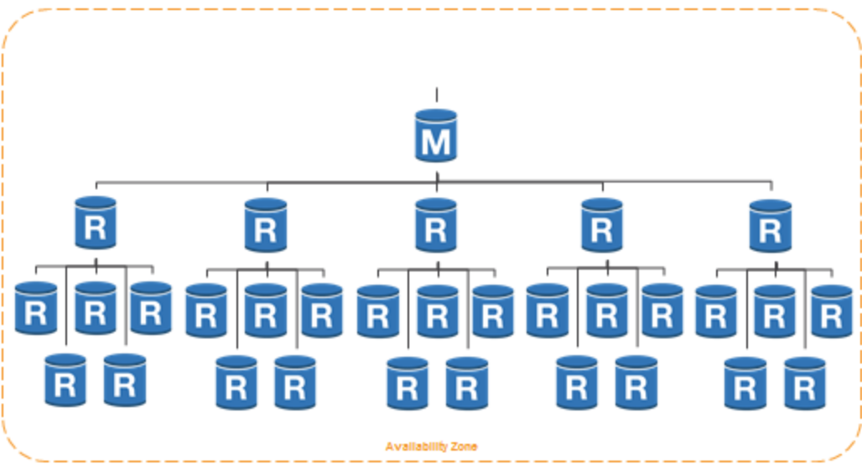
RDS 僅供讀取複本

Slide 7
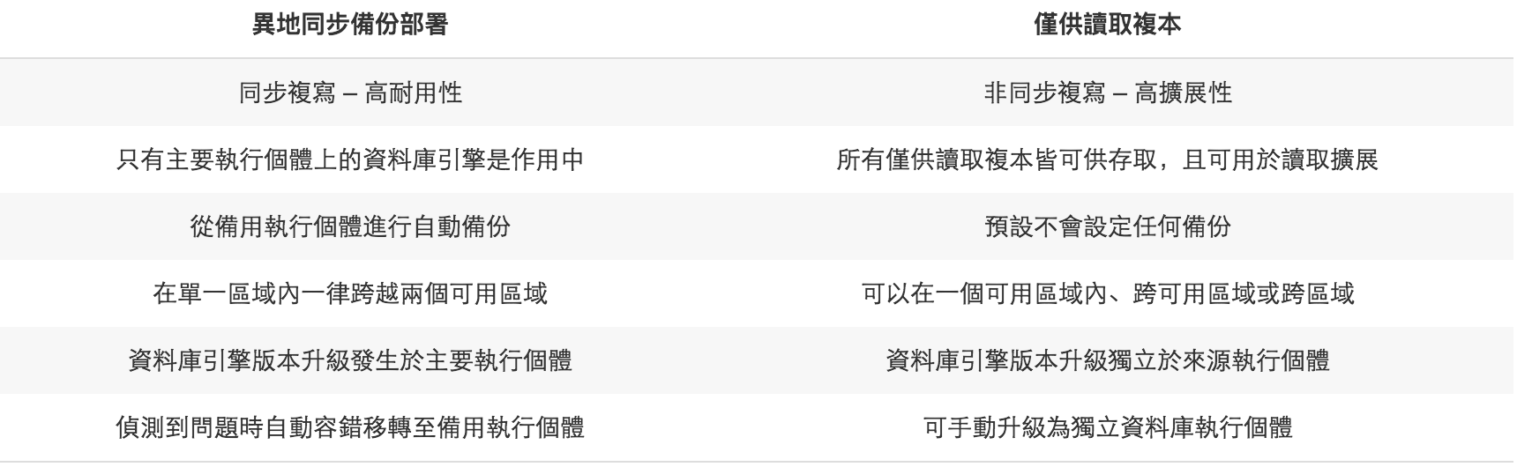
RDS 僅供讀取複本 V.S 異地同步備份部署

Slide 8
RDS 僅供讀取複本 V.S 異地同步備份部署
Amazon RDS 僅供讀取複本 能讓我們在相同或不同 AWS 區域中，為資料庫的執行個體建立一或多個唯讀複本。除了為涉及龐大讀取作業的工作負載提供擴充能力之外，僅供讀取複本也可在需要時提升為獨立的資料庫執行個體。
透過 Amazon RDS 異地同步備份部署，單一 AWS 區域的資料庫執行個體能擁有更優異的可用性。使用異地同步備份功能後，您的資料將能同步複製到不同可用區域 (AZ) 的備援複本。如果基礎設施故障，Amazon RDS 會執行自動容錯移轉至備援複本，盡可能不讓應用程式因此中斷。

